Slide 1
HelPal API设计及其思考
一种渐进式实现方案

Slide 2
根据我们对产品的洞悉性分析，细分层面上，后端在整个项目中应当起到的作用有：访问鉴权、用户信息及其相关设置、即时通讯、附近服务推荐、搜索结果推荐、用户在相关问题的靠谱度分析。

Slide 3
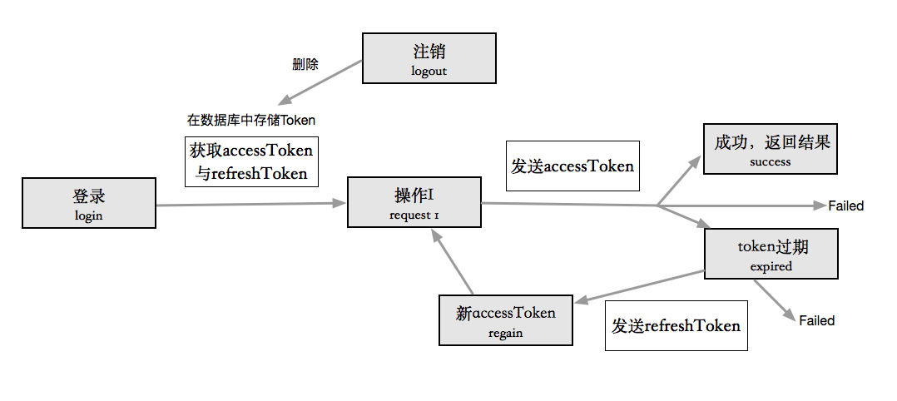
一、访问鉴权
基于OAuth 2.0规范，我们决定对所有访问通过accessToken鉴权。

Slide 4
考虑到后端开发的压力，我们决定逐步实现整个鉴权模型。在第一版，我们决定牺牲以下功能，来提高开发速度：
全站HTTPS访问
refreshToken
Revoke and log out
因此，我们将可以免去配置内存数据库，不再在数据库中记载token。直接将accessToken时限调整为30天。为此我们约定token的格式是以下字符串的base64再经过urlencode:
u=zhongdian;t=1485412584;c=xxxv
其中，u代表用户名；t代表生成时候的Unix时间戳，单位为秒；c是基于u和t以及后端自己规定的加密算法(建议为Hash加密)生成的代码。

Slide 5
上述字符串按照规则转换后即一个典型的accessToken:
dT16aG9uZ2RpYW47dD0xNDg1NDEyNTg0O2M9eHh4dg==
我们规定客户端请求任何敏感数据的时候，都带上这个参数。服务器可以反解出是哪个用户发起的请求，这个请求是否可信，从而决定返回数据。
综上所述，我们的访问鉴权系统借鉴了行业成果的标准并且加以简化，折中了安全性和开发难度，同时为日后持续改进留下空间。

Slide 6
二、用户信息及其设置
我们根据RESTful设计原则，对于用户信息相关操作设计了如下接口：
POST v1/user/signup
GET v1/user/login
GET v1/user/info
POST v1/user/setInfo POST v1/user/setAvatar
PUT v1/user/editSkill
PUT v1/user/editInterest

Slide 7
为了便于引导用户，我们把Skill和Interest事先总结好，用户修改自己的Skills和Interests时，在列表中选择。
下表中展示了 PUT v1/user/editInterest 接口所需要的参数情况。Interest参数为约定好的Skills&Interests列表中的一个字符串。
参数名称 | 是否必须 | 类型 | 描述 | 默认值
accessToken | true | string
isAdd | true | boolean | 若为1，则为新增爱 好。若为0，则为删 除爱好。 | true
interest | true | string | 参考约定的 Skills&Interests列 表

Slide 8
考虑用户的使用画像，我们暂时约定Skills&Interests列表如下：

Slide 9
三、即时通讯
即时通讯系统的搭建费时费力，并且需要后端、安卓端、iOS端甚至网页端同时实现UDP级别的长链接通讯系统，考虑我们团队的开发力量，在短时间内实现不甚现实，我们决定采用第三方解决方案。

Slide 10
四、附近服务推荐 搜索结果优化
HelPal是一个以人附带的能力为核心的LBS应用。推荐附近服务尤为重要。目前来说，我们主要有以下几个措施保障用户每次进入时，能够看到相关服务。
一是我们设计登录接口默认要求登录时的位置信息。这有两个作用，一是积累服务提供者的位置数据，便于展示；二是获取服务需求者的位置数据，用来搜索。下表展示了登录接口需求的参数。
参数名称 | 是否必须 | 类型 | 描述 | 默认值
username | true | string
password | true | string | MD5加密后的密码
localeX | false | string | 服务器有必要收集 每次用户登录的地 点，这样才能在以 后有附近用户登录 时，推荐附近有技 能的人
localeY | false | string

Slide 11
二是，我们基于需求服务用户的Interests去匹配服务提供用户的Skill。这一部分有很多值得深挖的地方，后端组的同学，可以基于上线之后的数据，分析用户偏好，从而优化自动推荐的结果。
三是，我们对于用户的搜索，同样记入数据库以便分析。

